Slide 1
Škola 21. storočia
Dopytovo orientovaný projekt
Moderné vzdelávanie pre vedomostnú spoločnosť/Projekt je spolufinancovaný zo zdrojov EÚ
Kód ITMS projektu 26110130435
Aktivita 1.2

Slide 2
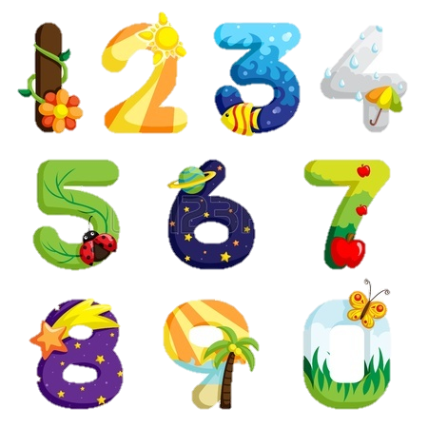
NUMBERS

Slide 3
ONE

Slide 4
TWO

Slide 5
THREE

Slide 6
FOUR

Slide 7
FIVE

Slide 8
SIX

Slide 9
SEVEN

Slide 10
EIGHT

Slide 11
NINE

Slide 12
TEN

Slide 13
ELEVEN

Slide 14
TWELVE

Slide 15
THIRTEEN

Slide 16
FOURTEEN

Slide 17
FIFTEEN

Slide 18
SIXTEEN

Slide 19
SEVENTEEN

Slide 20
EIGHTEEN

Slide 21
NINETEEN

Slide 22
TWENTY

